Slide 1
Projektirányítás az informatikában
Ilyés Enikő - Langer Tamás nyomán

Slide 2
O
V
V
P
P
P
P
P
P
P
P
V
P
Notes:
A projektek működése nem választható el a vállalat működésétől, a vállalat működése nem választható el a környező gazdaság működésétől.

Slide 3
Ország, vállalat, projekt
Ország
Vállalat
Vállalat
P
P
P
P
P
P
P
P
Vállalat
P
A projekt működése nem választható el a vállalat működésétől, a vállalat működése pedig nem választható el a környező gazdaság működésétől.
Notes:
A projektek működése nem választható el a vállalat működésétől, a vállalat működése nem választható el a környező gazdaság működésétől.

Slide 4
A projekt politikai, gazdasági, jogi környezete
politikai stabilitás, politika beleszólása a gazdaságba, hatalmi ágak és azok együttműködése, politikai közhangulat, demokrácia erőssége, stb.
világgazdaság, hazai gazdasági helyzet, gazdasági növekedés, infláció, munkanélküliség, tőkemozgás, kamatok, árfolyamok, export-import arány, adók, infrastruktúra fejlettsége, korrupció, beruházási kedv, stb.

Slide 5
A projekt kulturális környezete
A nemzeti kultúra dimenziói Hofstede szerint
Hatalmi távolság index (PDI)
Individualizmus (vagy kollektivizmus) (IDV)
Férfiasság (vagy nőiesség) (MAS)
A bizonytalanság elkerülésére való hajlamot jelző index (UAI)
Időorientáció (LTO)

Slide 6
PDI index néhány gyakorlati jellemzője
Alacsony hatalmi távolság ind.
Alacsony dependencia igény
Minimalizálják az egyenlőtlenséget
A főnökök elérhetőek
Mindenkinek egyenlő jogai vannak
Magas hatalmi távolság ind.
Magas dependencia igény
Elfogadott egyenlőtlenség
A főnökök elérhetetlenek
Akinek hatalma van, privilégiumai is vannak
http://www.scope.co.hu/TevReszl/ICM/Elmeletek_Hofstede.htm
(Power distance, PDI): mennyire fogadják el egy társadalom kevesebb hatalommal rendelkező tagjai az egyenlőtlen hatalmi megoszlást.

Slide 7
IDV index néhány gyakorlati jellemzője
Kollektivizmus
„Mi” tudatos
Kapcsolat fontosabb a feladatnál
A csoport felé vannak kötelezettségei
Becsület elvesztése, szégyen
Individualizmus
„Én” tudatos
Magánvélemény
Önmaga felé vannak kötelezettségei
Önbecsülés elvesztése, bűntudat
http://www.scope.co.hu/TevReszl/ICM/Elmeletek_Hofstede.htm
(Individualism, IDV): az egyén mennyire csak önmagához és a családhoz kötődik, illetve mennyire az ennél tágabb valamely csoporthoz.

Slide 8
MAS index néhány gyakorlati jellemzője
Nőiesség
Életünket mások szolgálatában töltjük
Konszenzuskereső
Azért dolgozunk, hogy éljünk
Az a szép, ami kicsi és lassú
Szánjuk a szenvedőt
Intuíció
Férfiasság
Ambiciózus, kiválóságra törekszik
Polarizálás
Azért élünk, hogy dolgozzunk
Az a szép, ami nagy és gyors
A győztes dicsőítése
Határozottság
http://www.scope.co.hu/TevReszl/ICM/Elmeletek_Hofstede.htm
(Masculinity-femininity, MAS): férfias kultúrákra inkább az öntudatosság és az anyagi sikerre való törekvés a jellemző, a nőiesre pedig inkább olyan fogalmak, mint a szerénység, a gyengédség, az élet minősége.

Slide 9
UAI index néhány gyakorlati jellemzője
Alacsony bizonytalanságkerülés
Alacsony stressz szint
A kemény munka önmagában nem érdem
Az érzelmeket elrejtik
A konfliktus és a verseny megengedett
Kevés törvény és szabály
Magas bizonytalanságkerülés
Szorongás, magas stressz szint
Belső késztetés a kemény munkára
Ki lehet mutatni az érzelmeket
A konfliktus fenyegető
Sok törvény és szabály
http://www.scope.co.hu/TevReszl/ICM/Elmeletek_Hofstede.htm
(Uncertainty avoidance, UAI): egy kultúra tagjai mennyire félnek a bizonytalanságtól, az ismeretlen helyzettől.

Slide 10
LTO index néhány gyakorlati jellemzője
Alacsony
Hagyománytisztelő
Rövid távú orientáció
Stabilitáskereső
Gyors eredményeket vár
Éljünk a mának
Magas
Pragmatikus
Hosszú távú orientáció
A változás elfogadása
Állhatatosság
Takarékos, hogy beruházzon
http://www.scope.co.hu/TevReszl/ICM/Elmeletek_Hofstede.htm
(Long-term versus short-term orientation, LTO): az adott kultúrában az egyének milyen időtávban gondolkodnak, rövidben vagy inkább hosszabban.
Notes:
Az Hosszzútávú orientáció Index néhány gyakorlati következménye:
Magas Alacsony
Pragmatikus Hagyománytisztelő Hosszú távú orientáció Rövid távú orientáció A változás elfogadása Stabilitáskereső Állhatatosság Gyors eredményeket vár Takarékos, hogy beruházzon Éljünk a mának

Slide 11
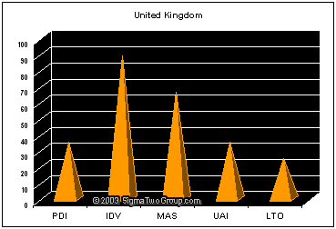
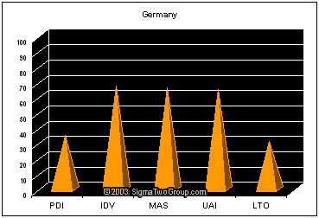
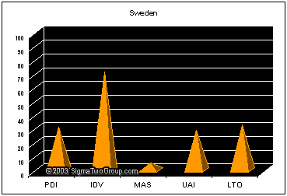
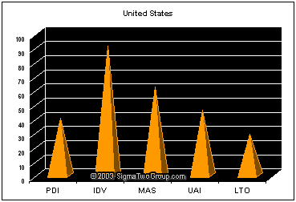
Néhány ország Hofstede szerint 1
2015
2015
2015
http://www.geert-hofstede.com

Slide 12
Néhány ország Hofstede szerint (62 adatból)
Dimenzió | Első öt (magas) | Utolsó öt (alacsonűy)
PDI | Malayzia, Guatemala, Panama, Fülöp-szigetek, arab világ | Ausztria, Izrael, Dánia, Új-Zéland, Írország
IDV | Egyesült Államok, Ausztrália, Egyesült Királyság, Hollandia, Kanada | Guatemala, Panama, Ecuador, Venezuela, Indonézia
MAS | Japán, Ausztria, Venezuela, Olaszország, Mexikó | Svédország, Norvégia, Skandinávia, Dánia, Hollandia
UAI | Görögország, Portugália, Guatemala, Uruguay, Salvador | Szingapur, Jamaica, Dánia, Svédország, Hong Kong
LTO | Kina, Hong Kong, Ázsia, Tajvan, Japán | Fülöp-szigetek, Kanada, Kelet Afrika, Egyesült Királyság, Egyesült Államok

Slide 13
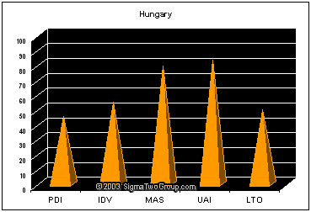
Néhány ország Hofstede szerint

Slide 14
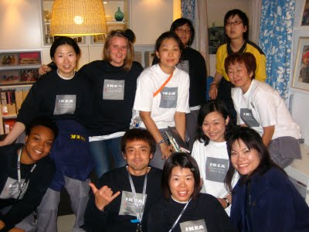
Vállalati kultúra
Fons Trompenaars: Az a mód, ahogy egy embercsoport megoldja a problémákat és úrrá lesz a nehézségeken.
Geert Hofstede: A gondolkodás, a érzékelés és a cselekvés tanult mintái.
Megjelenési módjai:
A vállalat története, hagyományok.
A vállalat küldetése.
A vezetés stílusa.
A munkatársak egymáshoz való viszonya.
A munkakörnyezet, dekoráció.
Öltözködés.
Notes:
Egy definició az internetről
http://www.humanmanagement.hu/hrszotar.htm
„Vállalati kultúra - Company/coorporate culture
egy adott csoport által a külső alkalmazkodás és a belső integráció érdekében kitalált, felfedezett és továbbfejlesztett alapelképzelések sora”
Az adott vállalat belső szokásrendje, elfogadott morálja és stílusa.
Nehezen leírható, definiálható: benne van a levegőben. Láthatatlan körülmények.
A vállalat együtt megélt és hivatkozott története, történelme. A vállalati legendárium. Anekdoták. Elvonulások.
A feletteshez fűződő viszony, vagy a kollégák közötti kapcsolatok minősége és közelisége.
Nem csupán céges pólóról, csütörtöki sörözésről vagy hétvégi kirándulásról van szó (bár arról is). A lényeg, ami elősegíti a hatékonyabb, minőségibb munkát az egymás iránti figyelem, a közös cselekvés, az összehangoltság.
A szervezeti kultúrára irányuló kutatások körülbelül húsz évvel ezelőtt kaptak lendületet. Habár sok kutató megkísérelt egységes fogalmi rendszert létrehozni a témával kapcsolatban, általánosan elfogadott definíció még nem született.
Hegedüs Sára: http://www.palya.hu/dolgozat/dolgozat.cfm?id=1690:
„Az egyik definíció szerint a vállalati kultúra azon hitek és értékek együttese, amelyeket a vállalati dolgozók egyes generációi átörökítenek egymásra. Ezek az értékek egyben viselkedési szabályokat is meghatároznak, vagyis azt, hogy mi tekinthető elfogadható magatartásnak a különböző beosztásokban. Mivel ebben az esetben nehezen mérhető fogalomról van szó, idézünk még néhány értelmezést, hogy közelebb kerülhessünk a vállalati kultúra méréséhez.
Egy másik megfogalmazás szerint a szervezeti kultúra a következő elemekből épül fel:
- a dolgozók magatartása a felmerülő problémákkal kapcsolatban
- a szervezeti tagok részvételének mértéke a vállalati problémák megoldásában
- a tagok közötti kapcsolat és kommunikáció milyensége
A legújabb definíció szerint a következő tényezőkből kell kiindulnunk:
- mindenki által elfogadott értékek létezése
- új munkatársak kiválasztásával kapcsolatos elvek
- a vállalaton belüli hatalom, döntési jog és státuszok elosztása
- teljesítmény értékelése
- a szervezeti tagok közötti kapcsolatok befolyásolása”

Slide 15
Vállalati kultúra Hofstede megközelítésében
Nemzetek kulturális dimenziói korlátozottan alkalmazhatóak vállalatokra (szervezetekre).
Vállalatokra hat más dimenziót azonosított:
folyamat orientáció – eredmény orientáció
munka orientáció – ember orientáció
parókiális - professzionális (helyi – kozmopolita)
nyitott – zárt
szoros irányítású – laza irányítású
normatív - pragmatikus
http://feweb.uvt.nl/center/hofstede/page4.htm

Slide 16
1. dimenzió néhány jellemző ismérve
Folyamat orientáció | Eredmény orientáció
A munkatársak kerülik a kockázatot | A munkatársak jól érzik magukat ismeretlen helyzetekben
A munkatársak általában korlátok között tartják a munkára fordított erőfeszítéseiket | A munkatársak általában a maximumot nyújtják a cég érdekében
Minden nap nagyjából egyforma | Minden nap új kihívást hoz

Slide 17
2. dimenzió néhány jellemző ismérve
Ember orientáció | Munka orientáció
A munka során tekintettel vannak az emberek személyes problémáira | Erős a nyomás a munka elvégzésére
Odafigyelnek a munkatársak boldogulására | Csak az az érdekes, hogy ki hogy végzi a munkáját
A fontos döntéseket csoportok hozzák | A fontos döntéseket egyének hozzák
Notes:
Ez némileg ellentmondásban van a vezetés grid elméletével, ahol a vezetők lehetnek egyszerre ember és munka orientáltak. Az ellentmondás úgy oldható fel, hogy az egyének lehetnek ember és munka orientácioóuka, de a szervezetek általában valamelyik irányban húznak.

Slide 18
3. dimenzió néhány jellemző ismérve
Parókiális (helyi, japán) | Professzionális (kozmopolita)
A vállalati normák érintik a magánéleti viselkedést is | Úgy tekintik, hogy a magánélet csak az egyénre tartozik
A munkatárs felvételénél a vállalat ugyanolyan mértékben figyelembe veszi a szociális és a családi hátteret is, mint a szakmai kompetenciát | A felvételnél csak a szakmai kompetencia számít
A munkatársak nem foglalkoznak a (szakmai) jövővel (mert feltételezik, hogy a vállalat megteszi helyettük) | A munkatársak előre gondolkodnak

Slide 19
4. dimenzió (kommunikációs klima) néhány jellemző ismérve
Nyitott | Zárt
A munkatársak nyitottak az új belépőkkel és a külsőkkel | A munkatársak zárkózottak és titkolódzóak
Majdnem mindenki beillik a szervezetbe | Csak különleges emberek illenek a szervezetbe
Az új munkatársaknak néhány nap elég, hogy otthon érezzék magukat | Az új munkatársaknak akár több mint egy év is kell, hogy otthon érezzék magukat
Notes:
Ez a 6 dimenzió közül az egyetlen, amely korrelációban van a hordozó nemzettel: Dán vállalatok például nyitottabbak tűntek, mint a Hollandok. (De azért volt egy dán szervezet, amely nagyon zártnak bizonyult.)

Slide 20
5. dimenzió néhány jellemző ismérve
Laza irányítású | Szoros irányítású
Senkit nem érdekelnek a költségek | A munkakörnyezet nagyon költségtudatos
A megbeszélésekre szánt időt csak hozzávetőlegesen tartják be | A megbeszélésekre szánt időt pontosan betartják
A vállalattal és a munkával kapcsolatos tréfálkozás gyakori | A vállalattal és a munkával kapcsolatos tréfálkozás ritka
Notes:
A szoros irányítású vállalatoknál – legalábbis statisztikailag – szigorúbb íratlan öltözködési szabályok és tiszteletteljesebb viselkedés.

Slide 21
6. dimenzió néhány jellemző ismérve
Normatív | Pragmatikus
Szabályvezérelt | Piacvezérelt
A fő hangsúly a kifogástalanul követett eljárásokon van, amelyek fontosabbak, mint az eredmény | A hangsúly az vevő igényének kielégítésén van, és ez fontosabb mint a kifogástalan eljárás
Az üzleti etika és becsület magas értéknek tekintett | Az üzleti etika inkább pragmatikusan mint dogmatikusan értelmezendő

Slide 22

Legjobb tapasztalatod a vállalati kultúrát illetően?

Slide 23
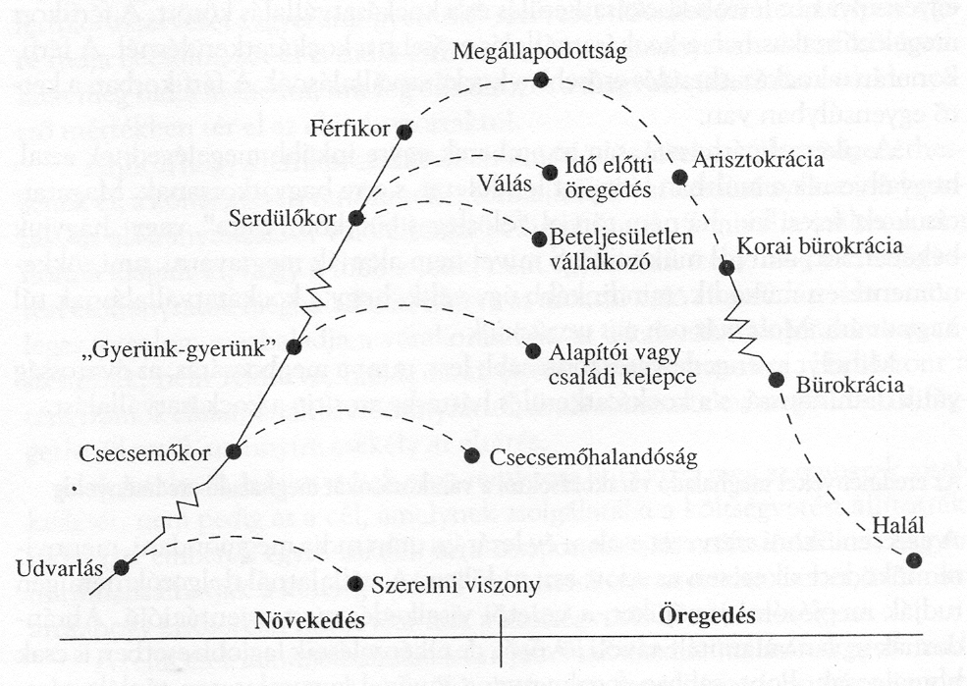
Vállalatok életútja
Ichak Adizes: Vállalatok életciklusai, HVG kiadó
Notes:
Udvarlás- Rendhagyó:
Az elkötelezettséget nem vetik alá valóságpróbának
Túlzottan fanatikus alapító
Kizárólag megtérülés, ill. hozamirányultság
Az elkötelezettség nem áll arányban a kockázattal
Az alapító irányító szerepe gyenge
Csecsemőkorszak – rendhagyó
A nehézségek nyomán megszűnik az elkötelezettség
Krónikus negatív pénzáramlás
Túlságosan korai hatáskör-átruházás
Túlságosan korai szabályok, rendszerek, eljárások
Az alapító kezéből kicsúszik az irányítás
Semmi odafigyelés, fennhélyázás
Nincs helye a hibáknak.ű
Nincs támogatás a család részéről.
Az alapító elidegeníti a külső beavatkozást
Serdülőkor – kóros
Vissza a gyerünk-gyerünk szakaszba és az alapítói kelepcébe
Távoznak a vállalkozók, az irányítást az adminisztrátorok veszik át
Kiszorítják az alapítót
Azemberek prémiumot kapnak egyéni teljesítményükért, közben a vállalat veszteséges
A hatalom egyik kézből a másikba csúszik, a vállalat megbénul
Férfikor – kóros
Önelégültség
…
Udvarlás - Szokásos
Valóban tesztelt izgalom
Reálisan elkötelezett alapító
Termékközpontúság, hozzáadott érték iránti elkötelezettség
Kockázat iránti elkötelezettség
Az alapító kézben tartja az irányítást
Csecsemőkorszak – szokásos:
A nehézségek nyomán nem szűnik meg az elkötelezettség
Negatív pénzáramlás
Nincs vállalati hierachia
Nincs hatáskör-átruházás
Egyszemélyes vezetés – de a vezető meghallgat másokat
Hibák elkövetése
Támogatás az otthon, a család részéről
Támogató külső beavatkozás
Serdülőkor – szokásos
Konfliktusok az adminisztratív és vállalkozói típusok között
A perspektíva átmeneti elvesztése
Az alapító elfogadja a szervezet szuverenitását
A hatáskör-átruházás libikókája
Vállalatpolitikát dolgoznak ki, de nem tartják be
Az igazgatótanács új eszközökkel ellenőrzi a menedzsmentet
Férfikor – szokásos
A menedzserek hiányos képzettsége
……..

Slide 24
Vállalatok életútja
Kevéssé törekszik növekedésre, a jövő helyett a múltba néz, gyanakvással szemléli a változásokat, azokat jutalmazza, akik utasításokat hajtanak végre, hangsúly a
viszonyokra tevődik
Intézményesített perspektíva
és kreativitás, eredményre törekvés, a szervezet megjósolhatóan
kiváló teljesítményt nyújt, mind a bevétel, mind
a nyereség növekszik.
A pénzt szabályozási-ellenőrzési
rendszerekre, bérekre költik, formalizmus uralkodik az
öltözködésben, megszólításban.
rutinszerű munka folyik
a belső újítás alacsony szintű.
Konfliktusok az adminisztratív
és vállalkozói típusok között, a perspektíva átmeneti elvesztése, vállalatpolitikát dolgoznak ki, de nem tartják be.
Hangsúlyt arra helyezik, hogy ki okozta a problémát, nem pedig arra, mit tegyünk ellene, sok a konfliktus, hátba döfés és a belviszály, az ügyfelet zavaró tényezőnek tekintik.
Pénzügyi gondok megszűnnek, túl sok irányba indul el, hangsúly a „több”-ön
az értékesítésben, gyors növekedés, vállalatpolitika hiánya
Negatív pénzáramlás, nincs vállalati hierarchia, hibák elkövetése, támogatás a család részéről, külső támogatás
Elhatárolódik a környezetétől,
leginkább önmagára figyel, az irányítás-ellenőrzés alig működik, az ügyfél igen nehezen tud együtt-
működni a szervezettel.
Izgatottság, termékközpontúság, hozzáadott érték iránti elkötelezettség, kockázatvállalás
Ichak Adizes: Vállalatok életciklusai, HVG kiadó
Notes:
Udvarlás- Rendhagyó:
Az elkötelezettséget nem vetik alá valóságpróbának
Túlzottan fanatikus alapító
Kizárólag megtérülés, ill. hozamirányultság
Az elkötelezettség nem áll arányban a kockázattal
Az alapító irányító szerepe gyenge
Csecsemőkorszak – rendhagyó
A nehézségek nyomán megszűnik az elkötelezettség
Krónikus negatív pénzáramlás
Túlságosan korai hatáskör-átruházás
Túlságosan korai szabályok, rendszerek, eljárások
Az alapító kezéből kicsúszik az irányítás
Semmi odafigyelés, fennhélyázás
Nincs helye a hibáknak.ű
Nincs támogatás a család részéről.
Az alapító elidegeníti a külső beavatkozást
Serdülőkor – kóros
Vissza a gyerünk-gyerünk szakaszba és az alapítói kelepcébe
Távoznak a vállalkozók, az irányítást az adminisztrátorok veszik át
Kiszorítják az alapítót
Azemberek prémiumot kapnak egyéni teljesítményükért, közben a vállalat veszteséges
A hatalom egyik kézből a másikba csúszik, a vállalat megbénul
Férfikor – kóros
Önelégültség
…
Udvarlás - Szokásos
Valóban tesztelt izgalom
Reálisan elkötelezett alapító
Termékközpontúság, hozzáadott érték iránti elkötelezettség
Kockázat iránti elkötelezettség
Az alapító kézben tartja az irányítást
Csecsemőkorszak – szokásos:
A nehézségek nyomán nem szűnik meg az elkötelezettség
Negatív pénzáramlás
Nincs vállalati hierachia
Nincs hatáskör-átruházás
Egyszemélyes vezetés – de a vezető meghallgat másokat
Hibák elkövetése
Támogatás az otthon, a család részéről
Támogató külső beavatkozás
Serdülőkor – szokásos
Konfliktusok az adminisztratív és vállalkozói típusok között
A perspektíva átmeneti elvesztése
Az alapító elfogadja a szervezet szuverenitását
A hatáskör-átruházás libikókája
Vállalatpolitikát dolgoznak ki, de nem tartják be
Az igazgatótanács új eszközökkel ellenőrzi a menedzsmentet
Férfikor – szokásos
A menedzserek hiányos képzettsége
……..

Slide 25
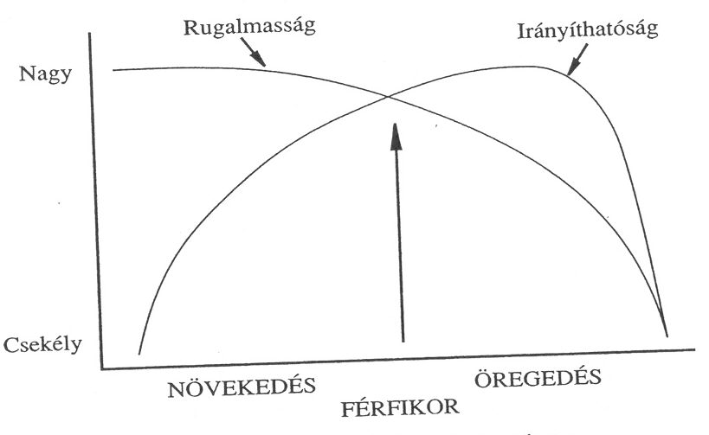
A növekedés-öregedés természete
Ichak Adizes: Vállalatok életciklusai, HVG kiadó
Notes:
Öregedő vállalatok
Az egyéni siker a kockázat kerüléséből ered
Az eredmények meghaladják a várakozásokat
Sok a likvid tőke
A forma hangsúlyozása a funkcióval szemben
… a hogyan tegyük és ki tette felé
Az embereket az egyéniségük miatt tartják meg a szervezet érdekében végzett munkájuk ellenére
Minden tilos, kivéve, amit kifejezetten engedélyeznek
A lehetőségeket problémáknak tekintik
A vállalaton belüli hatalom a könyvelési, pénzügyi és jogi osztályoké
A vállalat irányító részlegei a döntő szó
A hatalommal nem jár elég felelősség
A szervezet irányítja a vállalatvezetést
A vállaltvezetőség munkáját a tehetetlenségi nyomaték szabja meg
A rendszerben való változás vezethet a szervezet magatartásának megváltozásához
„Inzultánsokra” van szükség
…”minden a profit” orientáció felé
… a politikai ügyeskedések felé.
Növekvő vállalatok
Az egyéni siker a kockázatvállalásból ered
A várakozások meghaladjákaz eredményeket
Kevés a likvid tőke
A funkció hangsúlyozása a formával szemben
A miért és mit tegyünktől…
Az embereket a szervezet érdekében végzett munkájukért tartják meg, esetleg az egyéniségük ellenére
Minden engedélyezett, kivéve, amit kifejezetten tiltanak
A problémákat lehetőségeknek tekintik
A vállalaton belüli hatalom a piackutatási és értékesítési osztályoké
A gyakorlati munkát végző részlegeké a döntő szó
A felelősség nem jár elég hatalommal
A vállalatvezetőség irányítja a szervezetet
A vállalatvezetőség fokozza a lendületet
A vezetőségi változás képes a szervezet viselkedését megváltoztatni
Konzultánsokra van szükség
Értékesítési orientációtól…
A profit megtermelésétől…

Slide 26
SWOT értékelés
Erősségek
(Strengths)
Gyengeségek (Weaknesses)
Belső tényezők
Lehetőségek (Opportunities)
Fenyegetések
(Threats)
Külső tényezők
Pozitívumok
Negatívumok

Slide 27
Példa SWOT értékelésre
Erősségek
Jó termék és projektstruktúra: a termékeink és szolgáltatásaink egymást erősítik
Jó üzleti kapcsolatok
Széleskörű technológiai ismeretek
Munkatársak üzleti referenciái
Jó hangulatú, összetartó csapat
Jól felépített minőségügyi rendszer
Széleskörű projekttapasztalat
Gyengeségek
Relatív sok technológiai elemet vállalunk fel, így sok mögött nincs ott a kritikus tudás tömeg
A vállalat új, kevéssé ismert még
Kevés projektvezető
Erőforrás hiány
Nem megfelelő programozási tudás
Alacsony újrafelhasználási arány
Lehetőségek
Az általunk forgalmazott terméknek erős a nemzetközi piaci pozíciója
Szövetségünk az egyik legnagyobb hazai multival
A tevékenységünkre nő az igény a telco és a pénzügy területén
EU támogatja a lehetőségeinket
Fenyegetések
Csökkenő gazdasági növekedés
A kormányzati kiadások megnyirbálása
Erős konkurencia
Nehéz versenyezni a nyugati jövedelmek elszívó hatásával
A piacon nem mindig a szakmai és üzleti szempontok döntenek
Hazai viszonylatban elég drágák vagyunk
Notes:
A kihívás:
Az erősségeinkre támaszkodva és azt megőrizve, a gyengeségeinket a lehetőség szerint kiküszöbölve a lehetőségek kihasználása, a fenyegetések hatásaira felkészülni és lehetőség szerint csökkenteni.
A példában szereplő tényezők ellenkezőja (ha értelmes) kerülhet a másik oldalra

Slide 28

Jó éjszakát …

